Slide 1
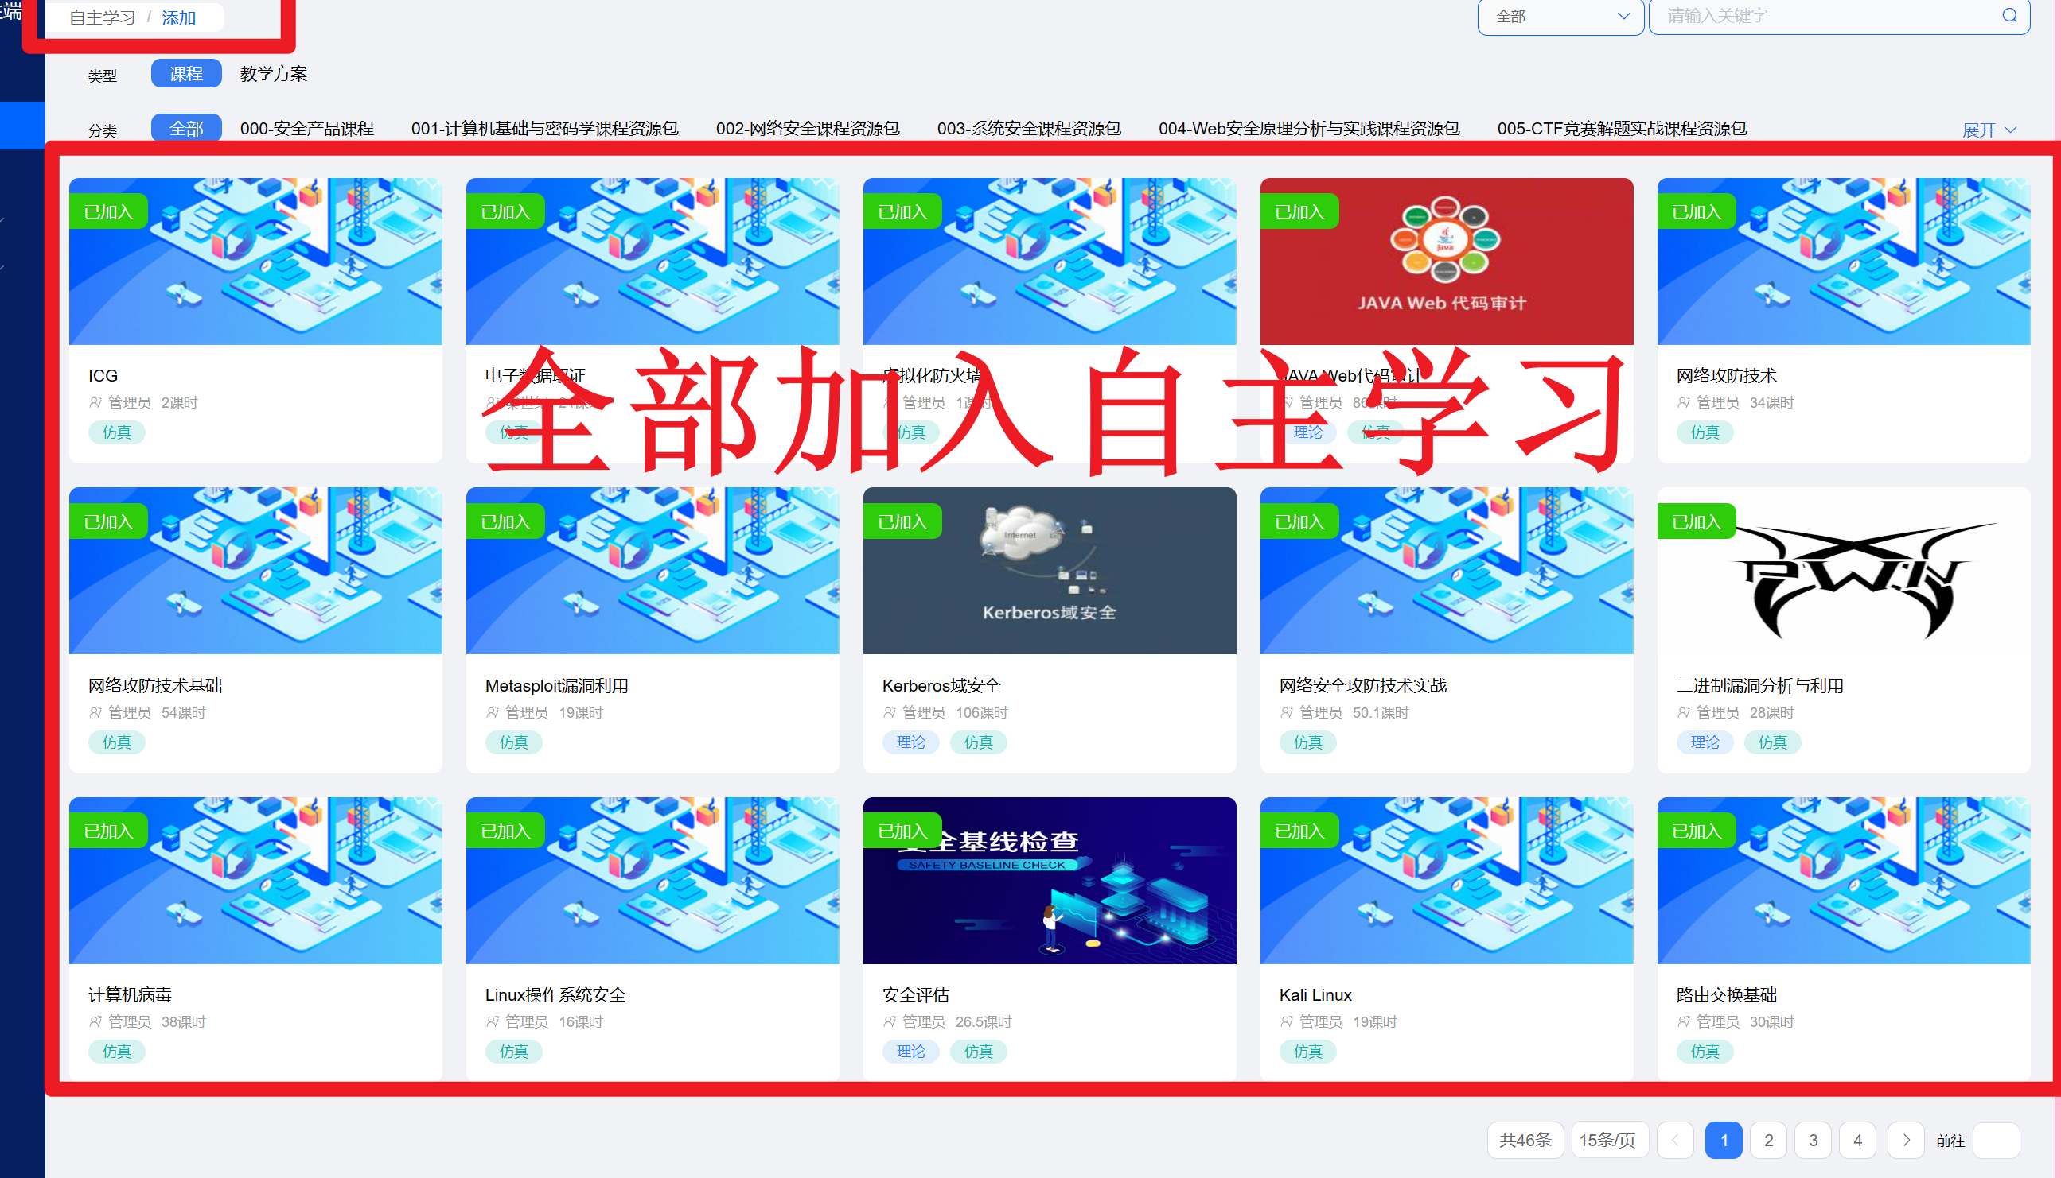
登陆实训系统192.168.1.101，把课程全部加入自主学习
账号：ningdu001 密码：Com.1234（C是大写）
002
:

Slide 2
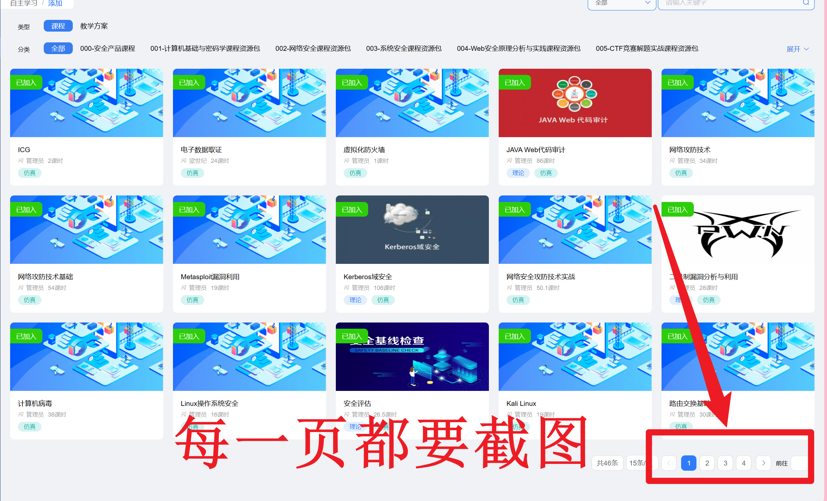
新建一个Word，每一页都要截图

Slide 3
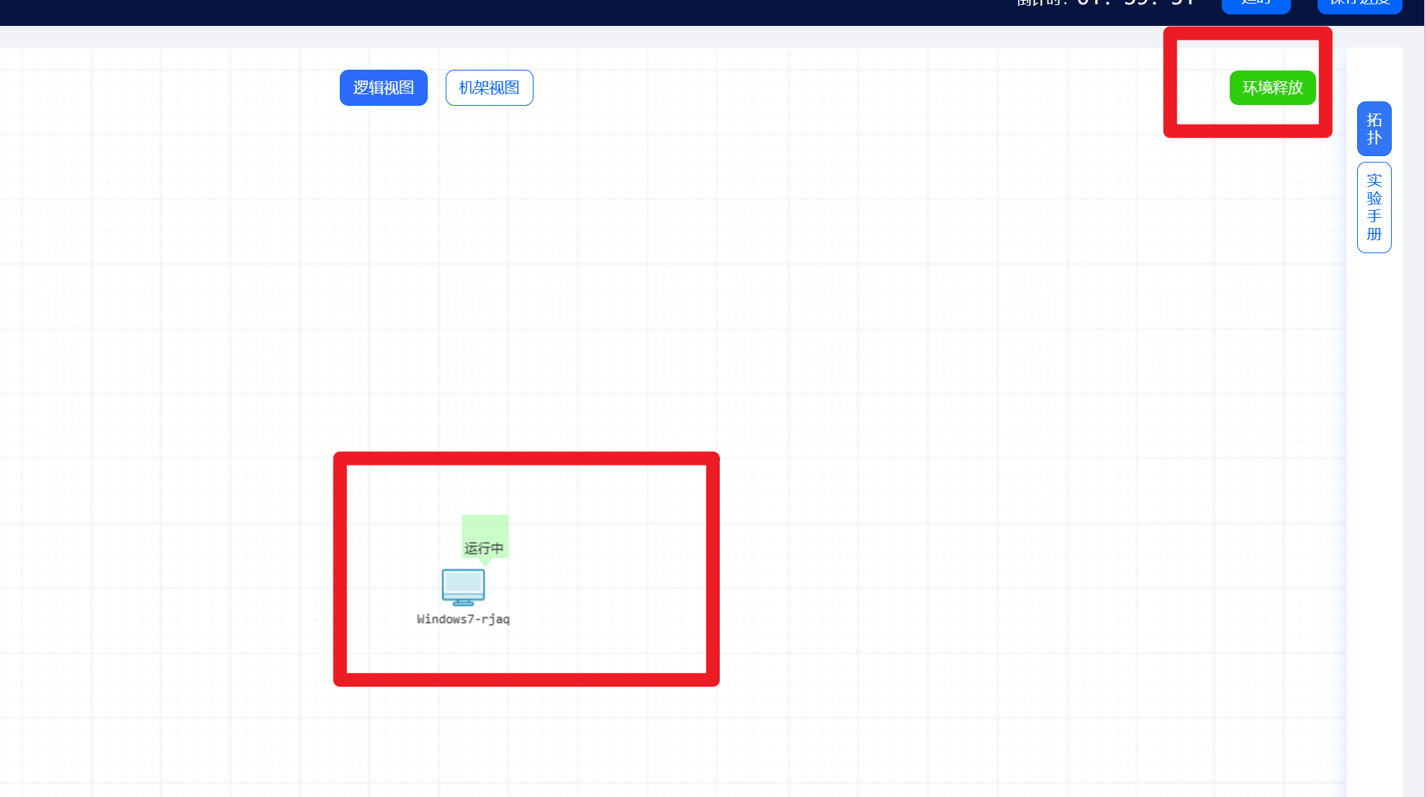
然后随便进入一个实验，将实验环境启动后截图

Slide 4
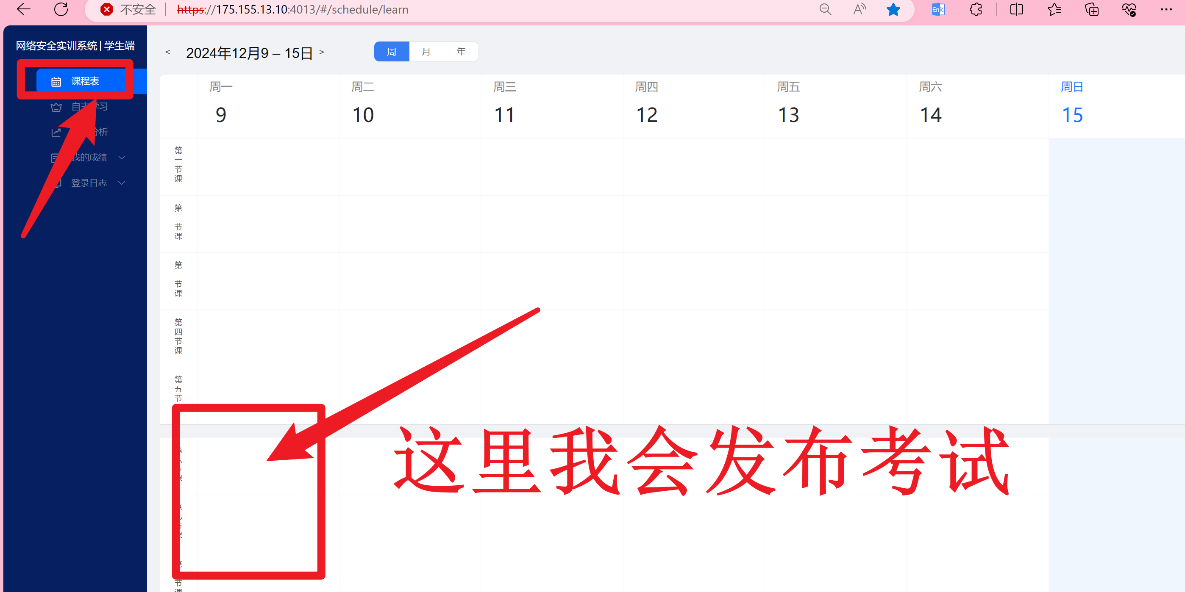
将截图放Word里面，点击课程表，点击考试，将自己的Word提交

Slide 6
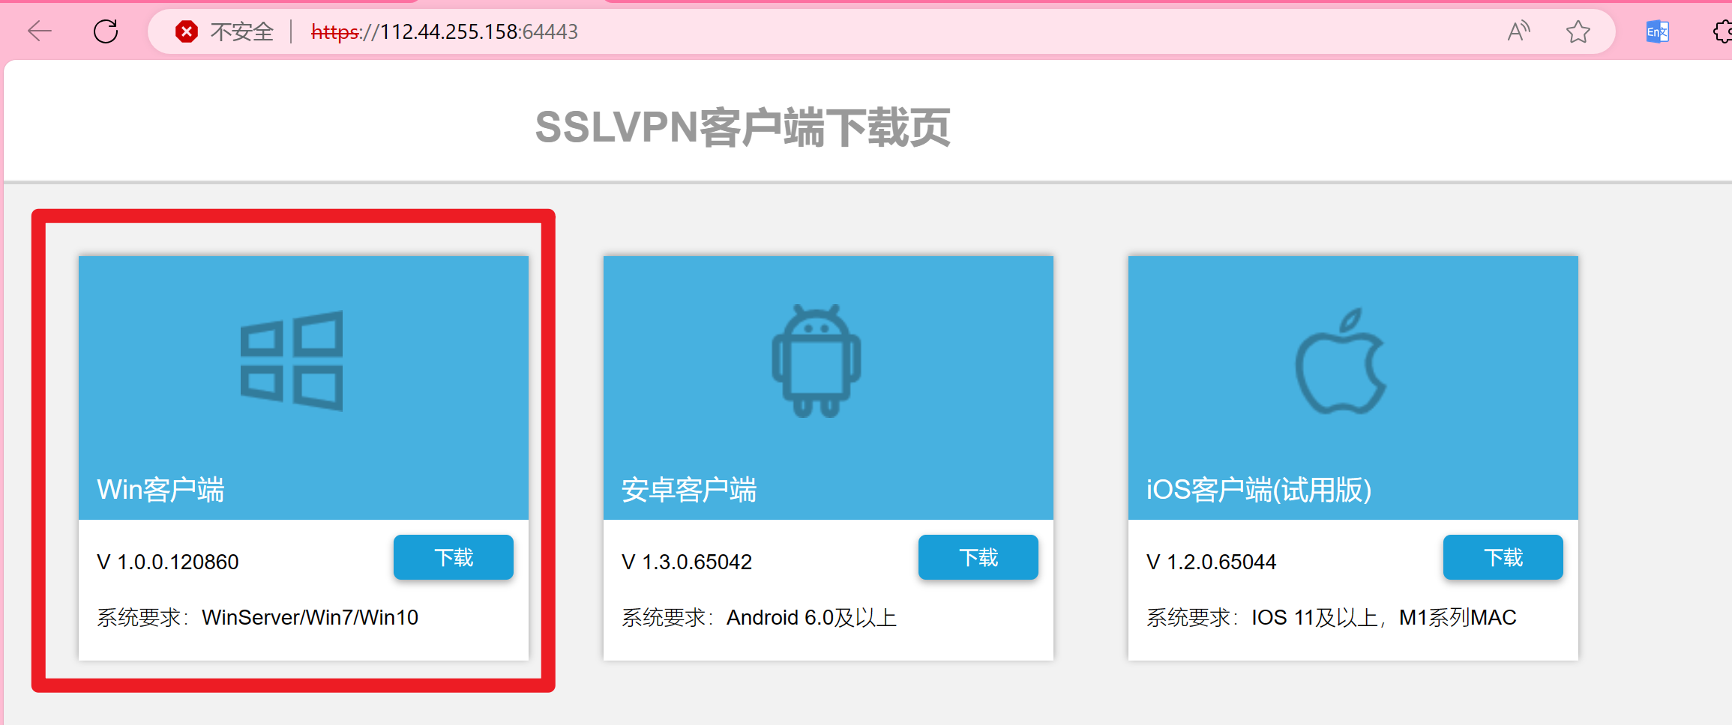
输入网址：https://112.44.255.158.64443/
下载VPN，安装位置选择D盘（自己建立一个属于自己的文件夹）

Slide 7
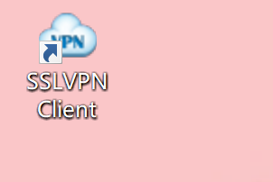
安装好后，双击打开

Slide 8
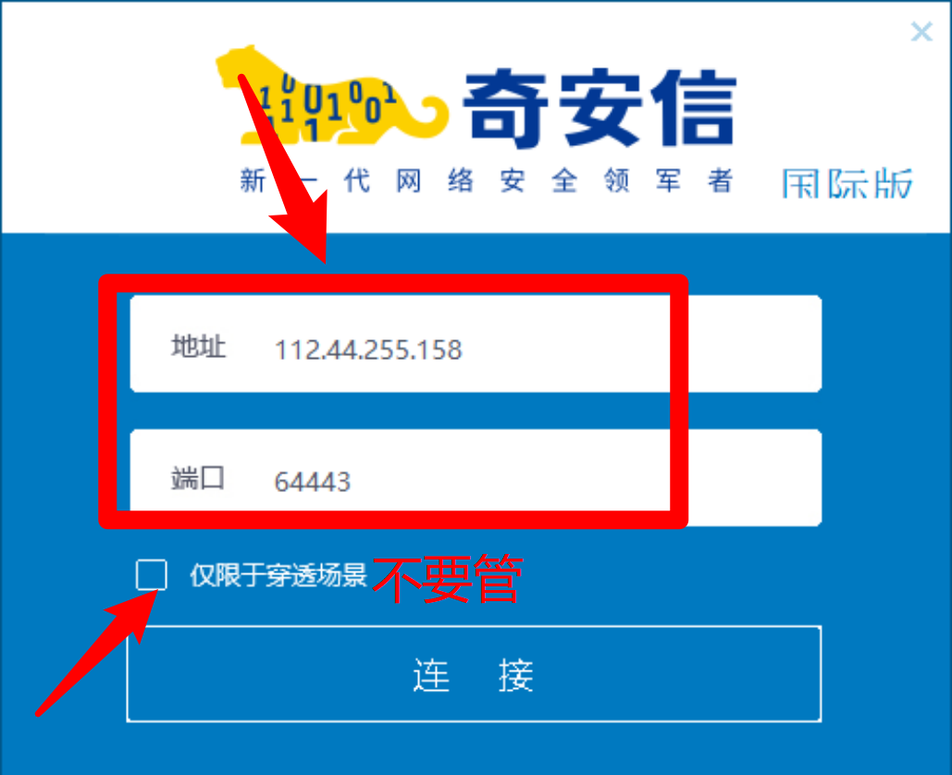
填写地址和端口，然后选择连接（仅限于穿透场景不要选择）

Slide 9
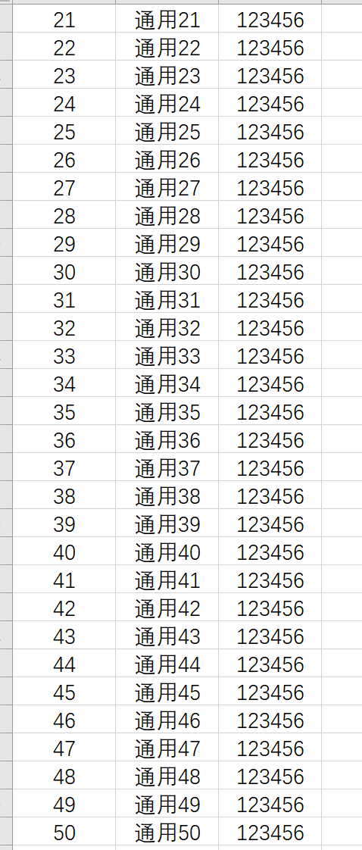
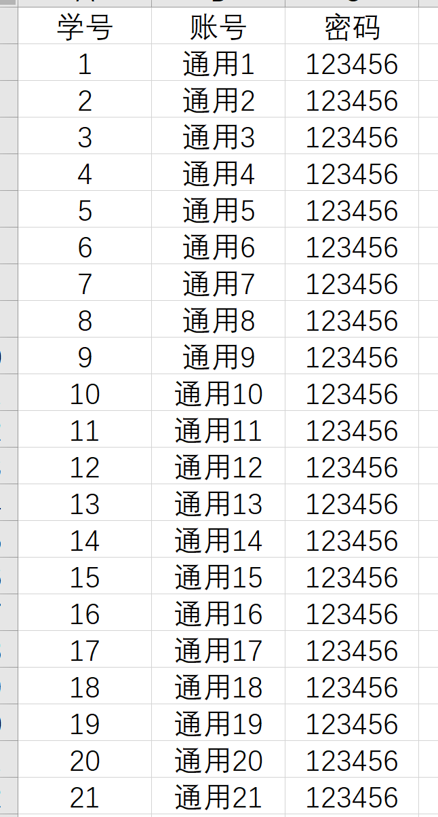
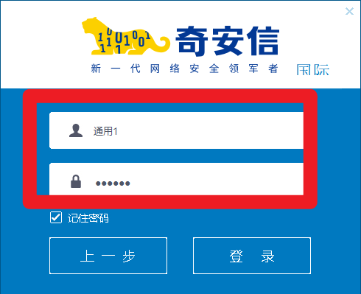
填入账号及密码

Slide 10
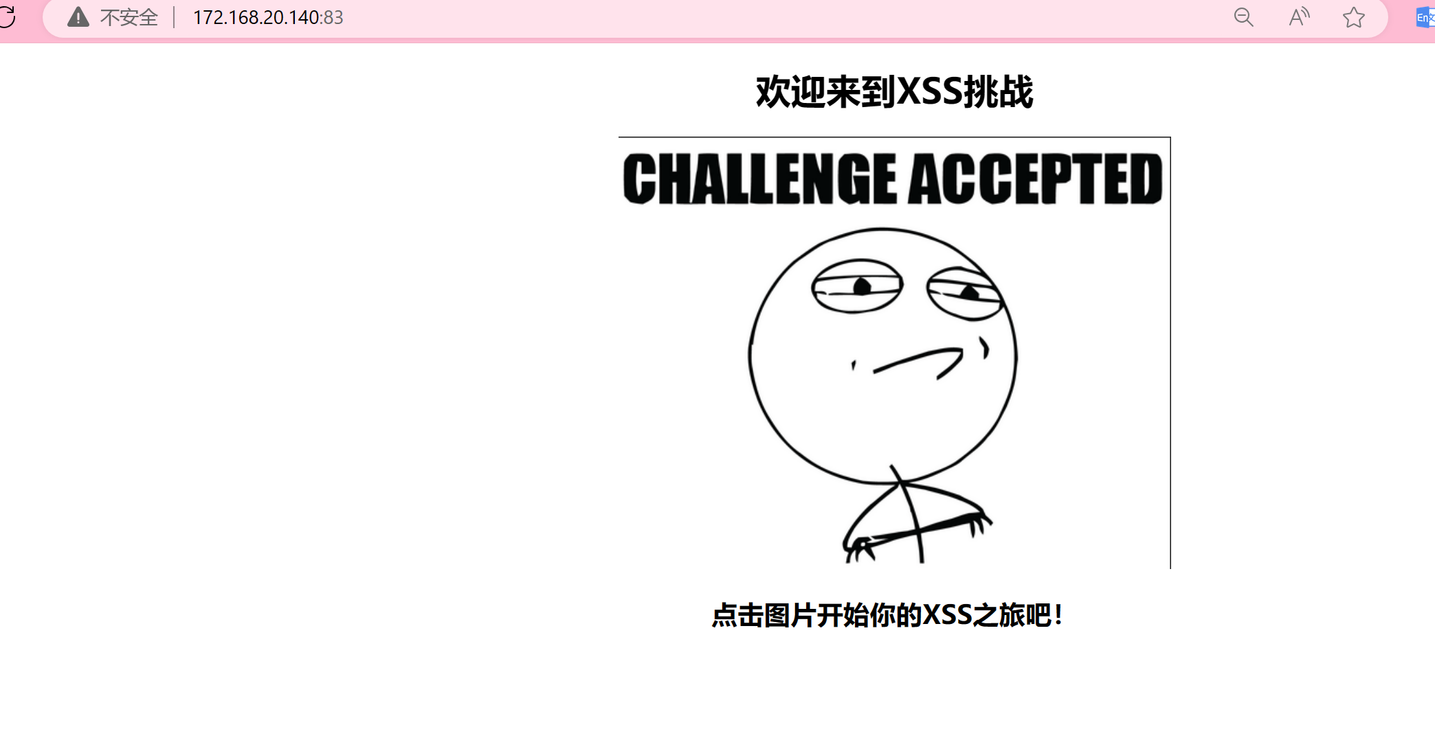
访问网址：http://172.168.20.140:83/
开始做XSS题目，XSS介绍之前已经介绍过，忘记了的自己回去复习

Slide 11
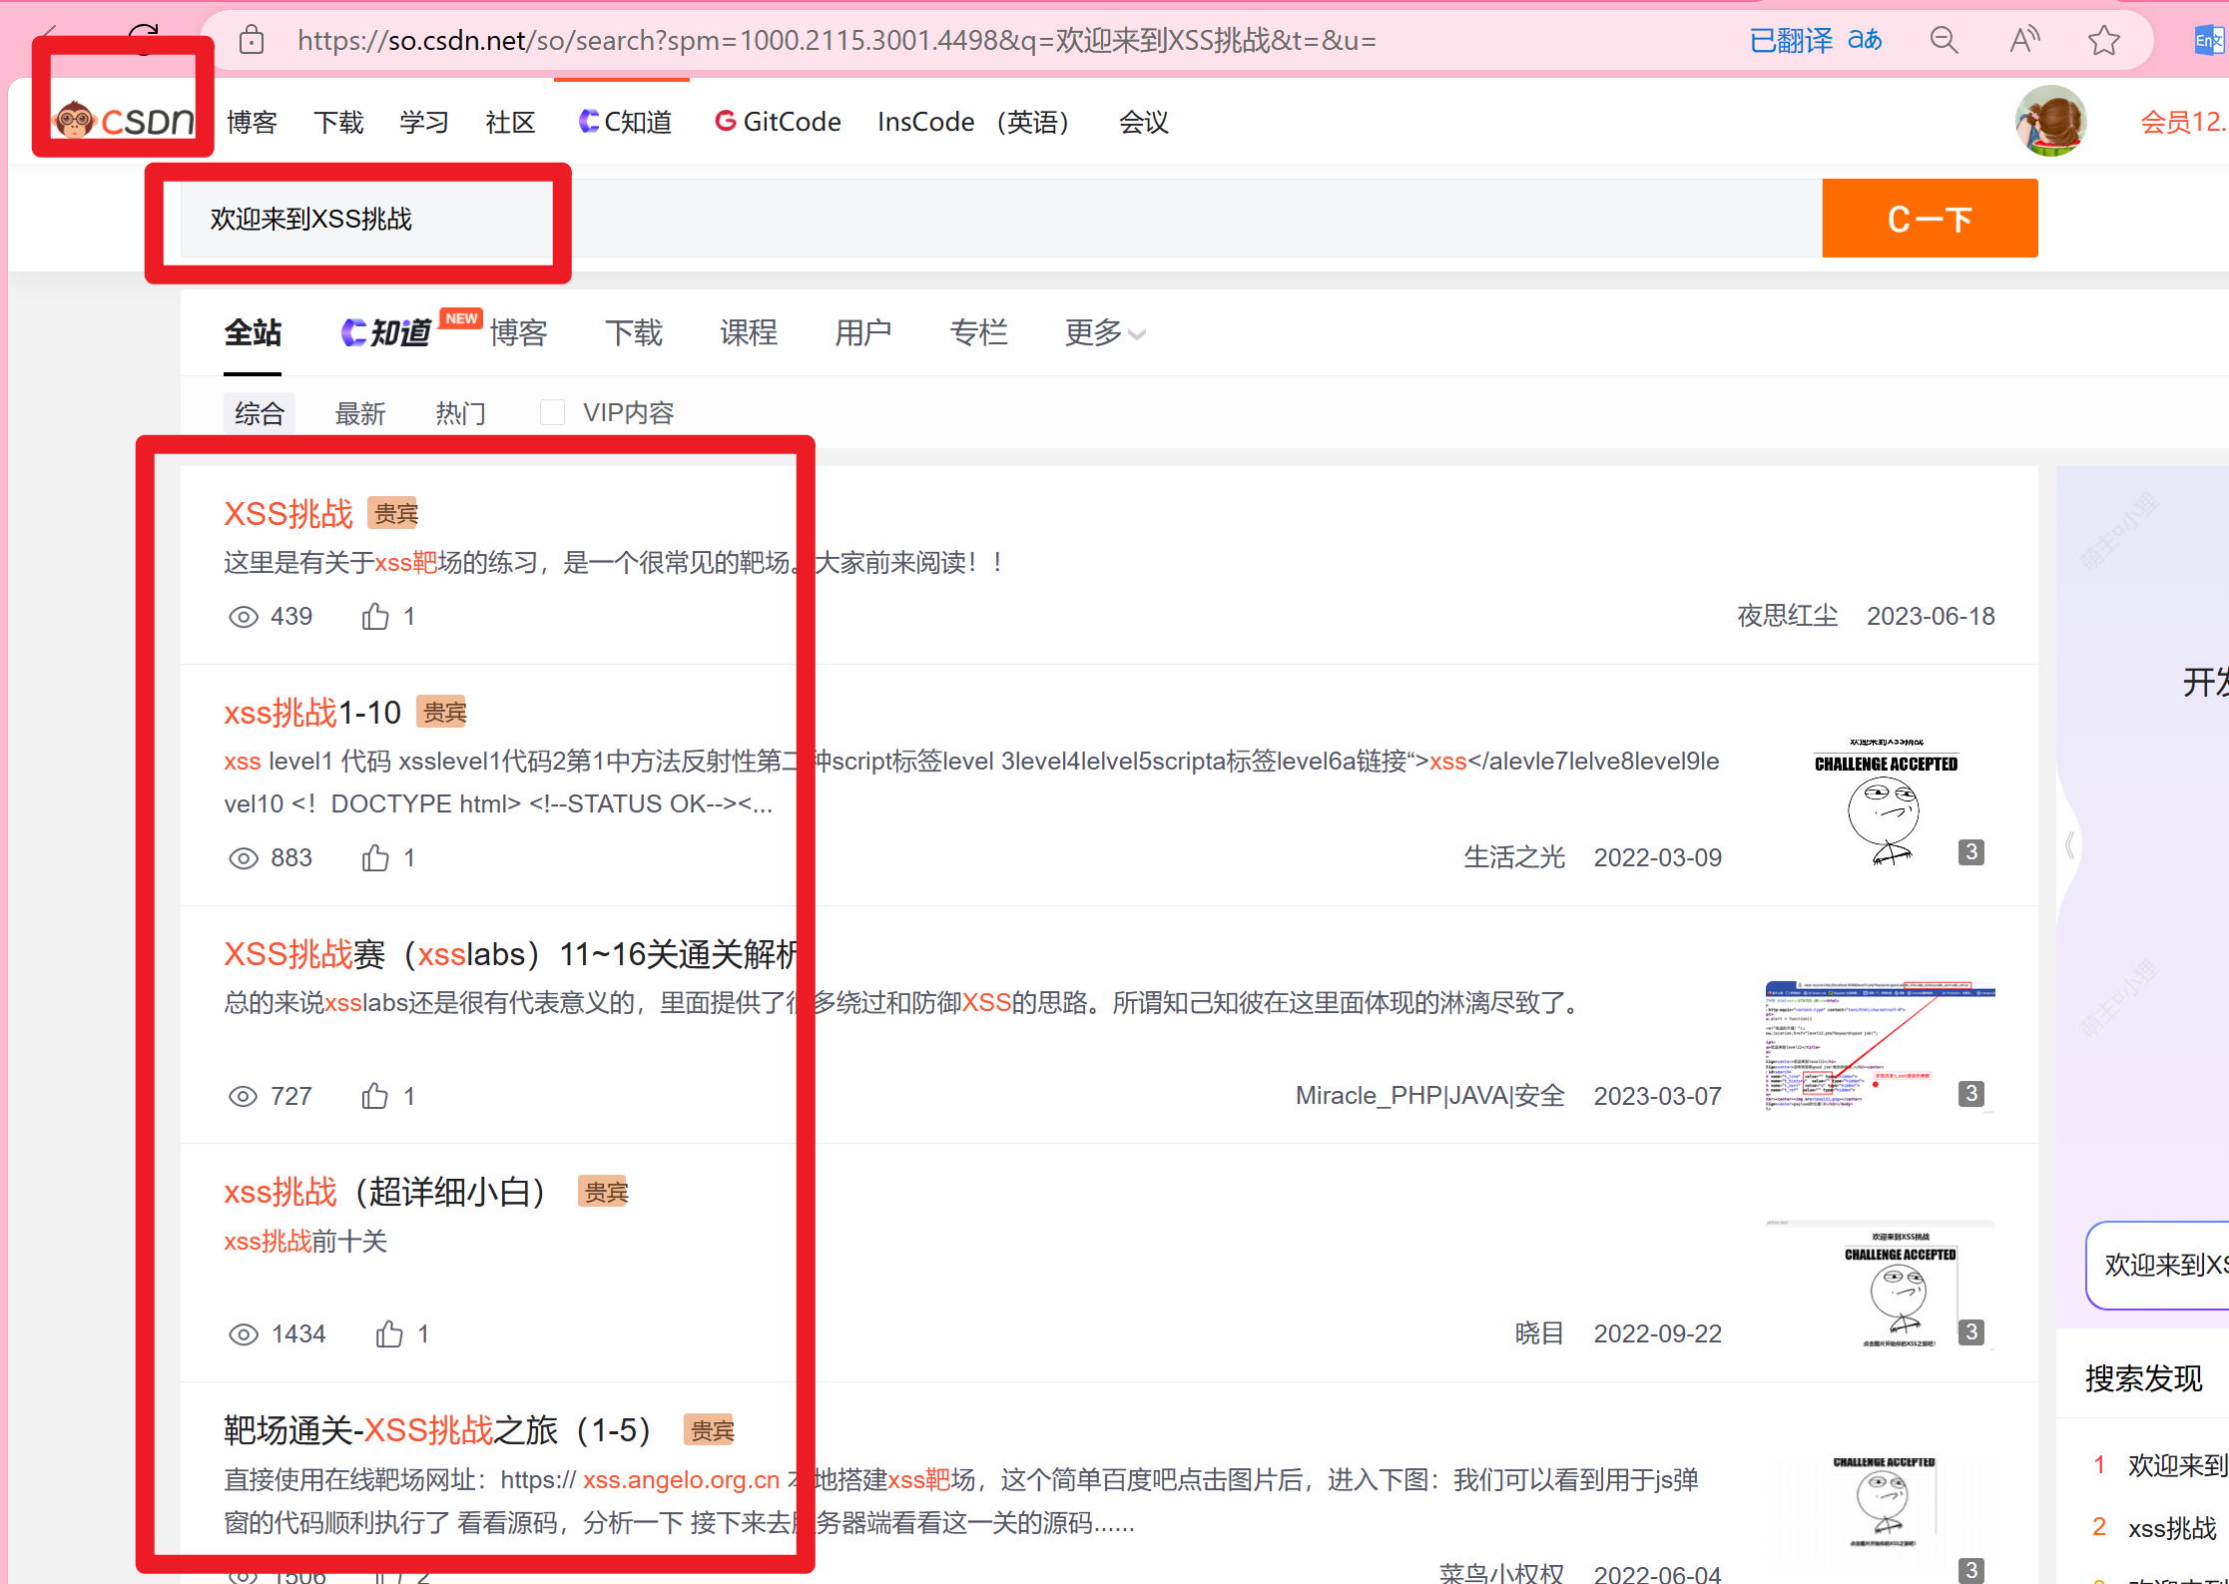
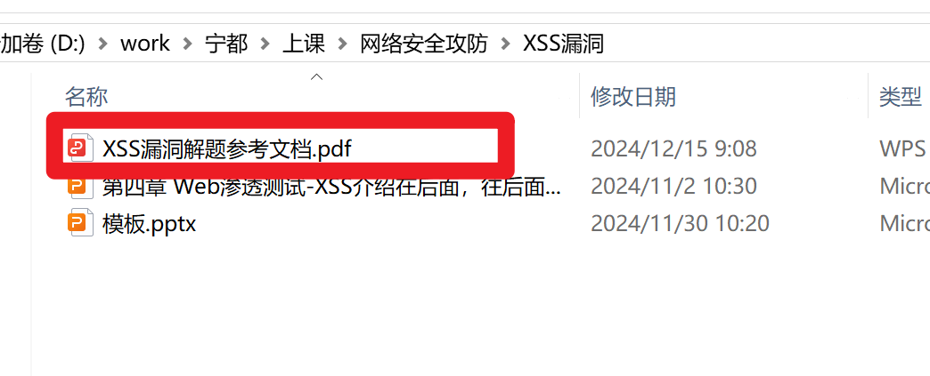
给大家提供了一个解题参考文档，网上还有很多，大家自己要学会搜索，学会自学

Slide 12
1

